Slide 1

JO
IN
김주연 오안식 이상규
이상희 최원준 한솔

Slide 2
첫번째
두번째
세번째
목차
주제
선정
이유
벤치
마킹

Slide 3
01
성향에 따른
여행지 추천
동행자 찾기
03
주제

Slide 4


MATING
스케쥴 문제
새로운 인맥
여행 성향 차이
02
03
MATE
주제선정이유
여행지 정보 부족
성향에 따른 추천 여행지
RECMD
Recommend

Slide 5
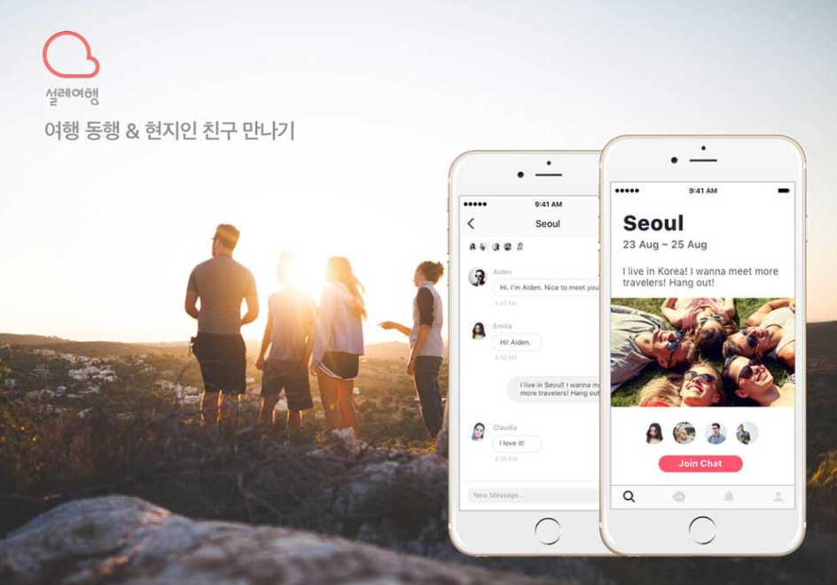
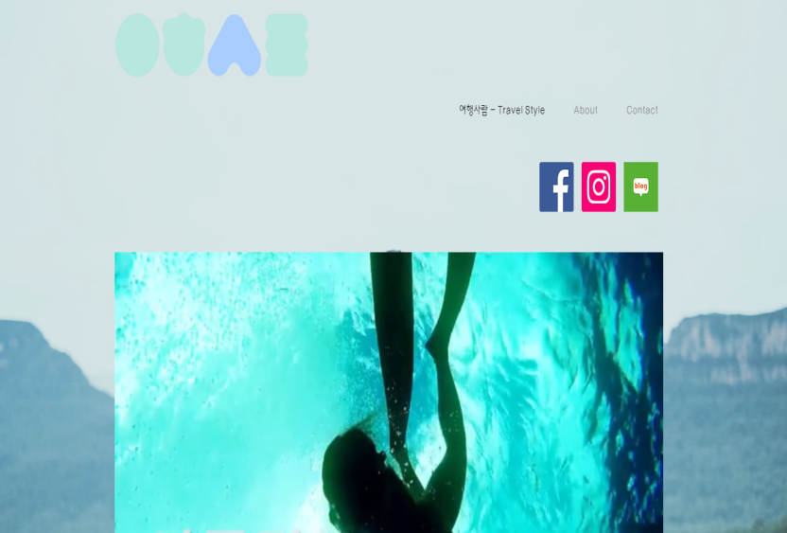
03
03
벤치마킹
01
02
채팅을 하기 위해 코인을 사용해야 되는 문제점
탈퇴가 불가능하고 게시글 삭제가 안됨
참고 사이트
http://ko.serentrip.net/
https://www.travelstyle.co.kr/
설레여행
여행사람

Slide 6

THANK
YOU :)

